Slide 1
Action 이름 규칙
25-01-14

Slide 2
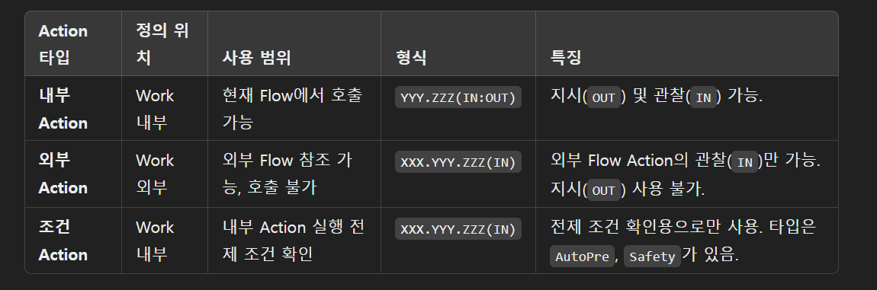
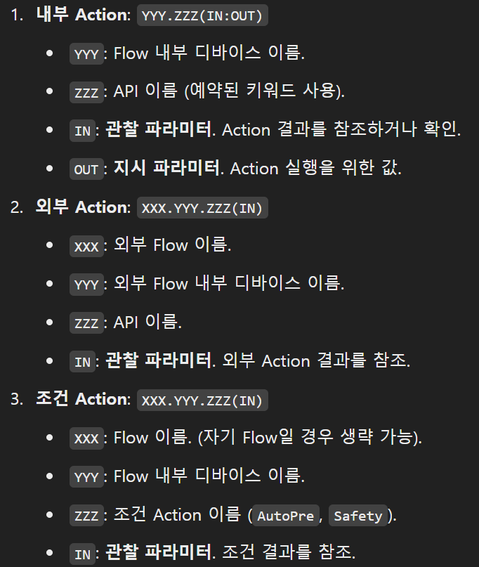
1. Action 이름 기본 형식

Slide 3
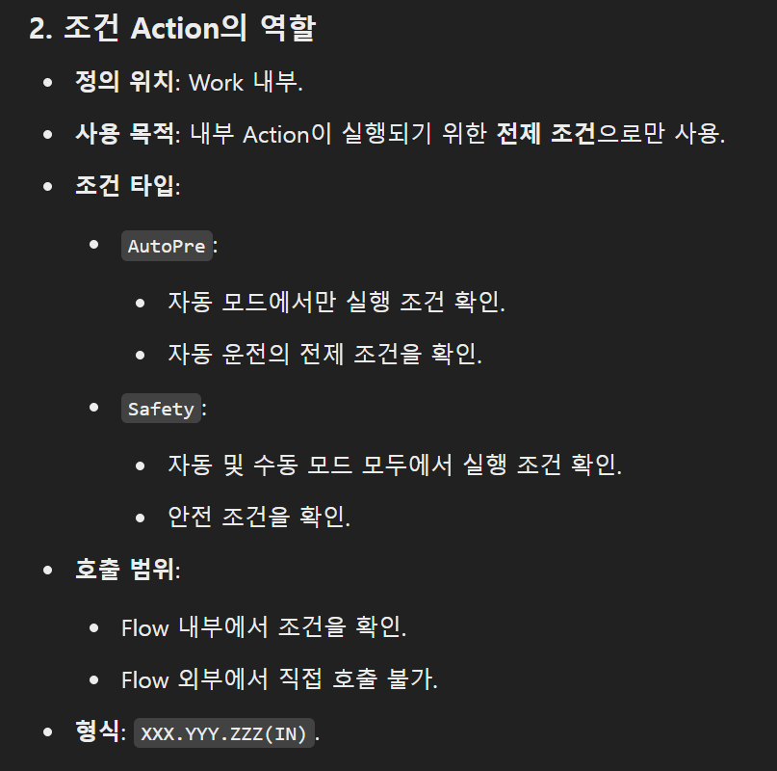
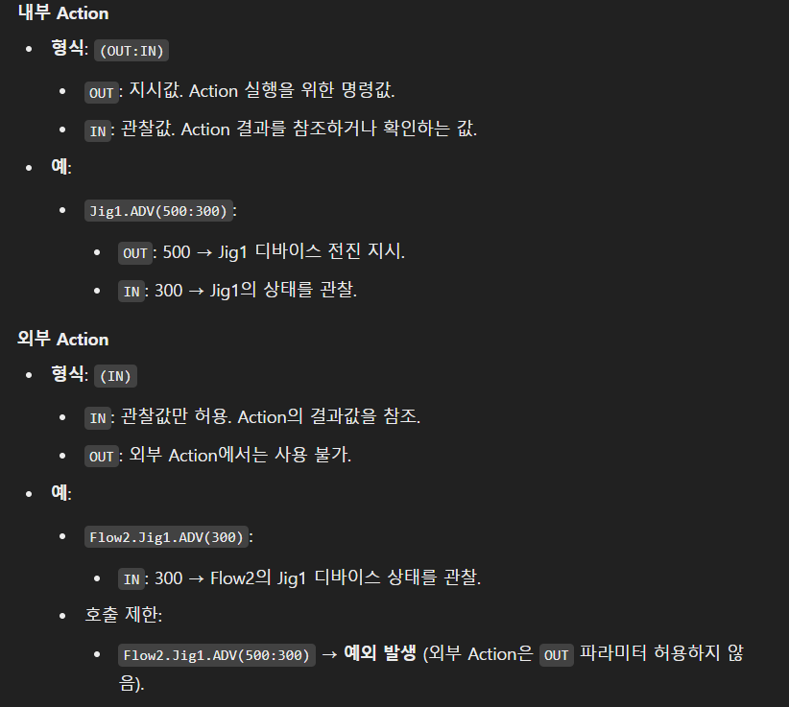
2. 확장 타입 (EEE)

Slide 4
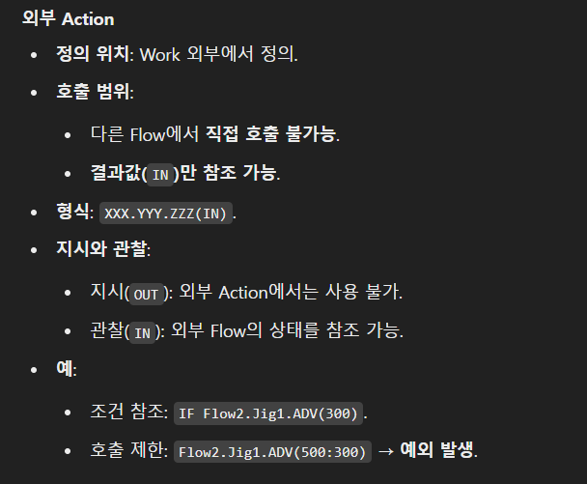
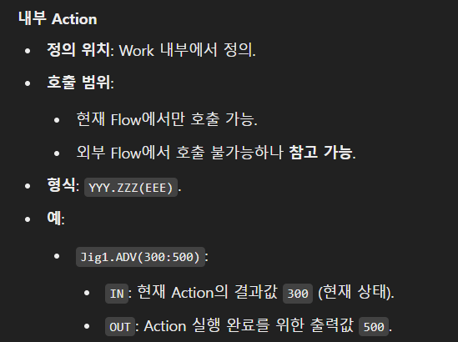
3. Action 사용 범위

Slide 5
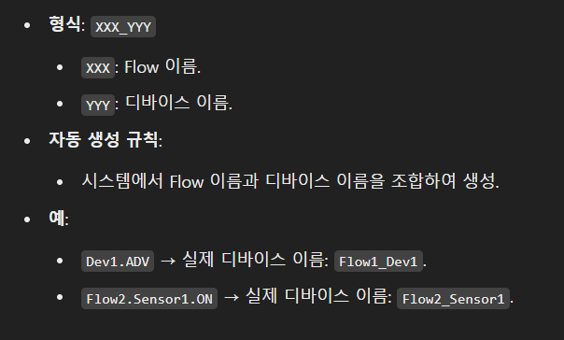
4. 시스템 실제 디바이스 이름

Slide 6
내부 Action 예제 모델
어떤 의미인지?
두번 이상 실행할 때, parameter 받거나 다르면 어떤 문제가 있는지?
M
M2
F1
MDevice1 .ADV
MDevice1 .GO
FDevice1 .ADV
(500:300)
MDevice1 .RET
F1
MDevice1 .GO
OtherFlow
.Device1 .RET
FDevice1 .ADV
(100:200)
현재 반복실행 기본
파라메터만 가능
같은 Action 다른
파라메터 호출은
Work 분리 필요

Slide 7
외부 Action 예제 모델
OtherFlow.Device1.RET 이 해당 flow 에서 parameter 가 다른 형태로
두 번 이상 사용되면 어떻게 결정?
M
OtherFlow
.Device1 .RET
MDevice1 .ADV
OtherFlow
.Device1 .RET
(500)
다른 Flow 또는 내 Flow Action가져와서
입력 파라메터 필요시 재정의
FDevice1 .ADV
(700)
MDevice1 .RET
FDevice1 .ADV
F1
내 flow 에서도 마찬가지로 서로 다른 parameter 를 사용한
F1.FDevice1 과 F2.FDevice1 이 있을 떄
Parameter 를 어떻게 결정?
FDevice1 .ADV
(500:300)

Slide 8
조건 Action 예제 모델
Safety 도 AutoPre 와 동일하게 필요하면 parameter 지정?
M
F
OtherFlow.DEV.ADV
(555)
MDevice1 .ADV
(500:300)
FDevice1 .ADV
Safety
MDevice1 .RET
MDevice1 .ADV
(777)
[OtherFlow.DEV.RET;
MDevice1.RET]
FDevice1 .RET
AutoPre
다른 Flow 또는 내 Flow Action가져와서
입력 파라메터 필요시 재정의

